Slide 1
Définitions
La gastronomie: C’est l’art de bien manger, de sélectionner et de préparer de la bonne nourriture et de la déguster
Origine grec: /gaster/= estomac
/nomos /= loi qui gouverne
Déguster:
Def 1: Goûter un aliment, une boisson pour apprécier sa saveur, ses qualités
Def 2: Manger ou boire quelque chose avec plaisir.

Slide 2
Mini quiz
La gastronomie: C’est _____ de bien manger, de ______________ et de ___________ de la _______________et de la __________
Origine grec: /gaster/= ____________
/nomos /= _____________
Déguster:
Def 1: __________un aliment, une boisson pour ____________sa __________, ses __________
Def 2: __________ ou ________quelque chose _____________.

Slide 3
Vocabulaire pour la dégustation

Slide 4
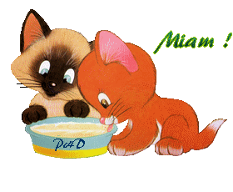
Miam Miam!!!
C’est délicieux

Slide 5
Beurk!
C’est dégoûtant

Slide 6
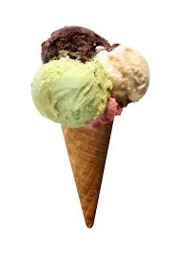
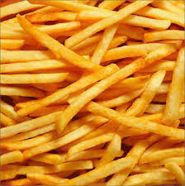
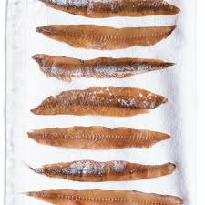
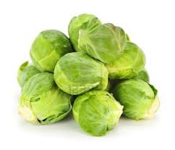
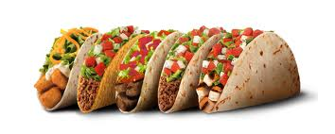
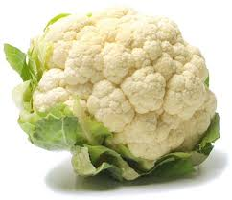
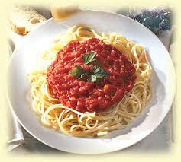
Miam Miam ou Beurk?

Slide 7
Les 4 saveurs du goût

Slide 8
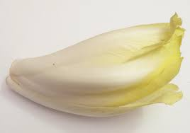
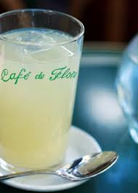
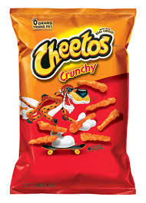
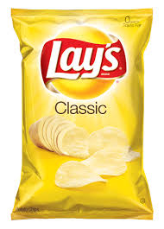
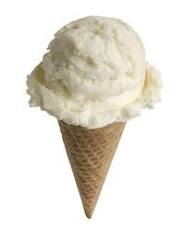
Les papilles gustatives!

Slide 9
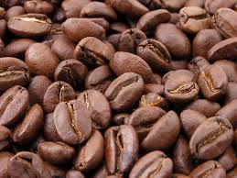
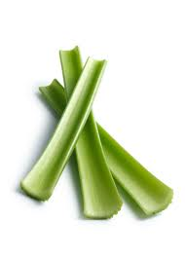
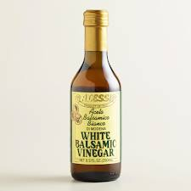
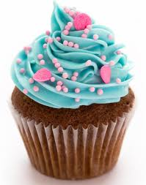
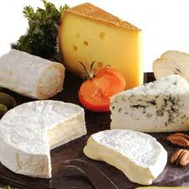
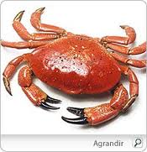
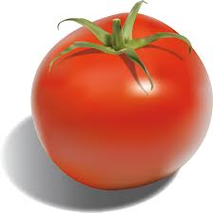
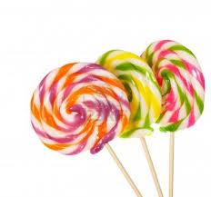
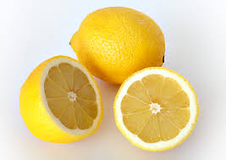
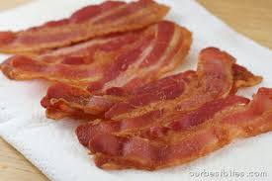
Quelle saveur?

Slide 10
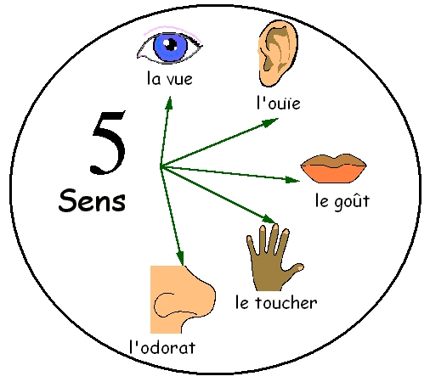
Les 5 sens

Slide 11
Vidéo

